Slide 1
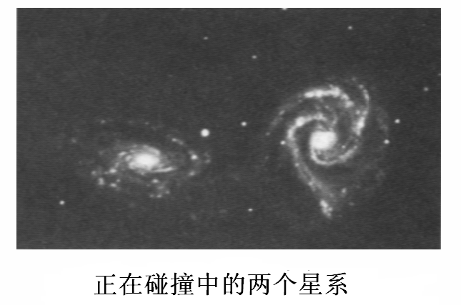
4.10 碰撞
碰撞—一类相互作用。
特征:时间短、作用强
时间极短是相对的：两个星系之间的碰撞,可能需要历经数百万年，但和星系的演化时间（数亿年）相比，仍然算是“一瞬间”。

Slide 2
“相互作用强烈”是指在碰撞过程中，相互冲击力很大，其它作用力（如摩擦力、重力等）皆可忽略。
碰撞所研究的是碰前的自由状态与碰后的自由状态间的联系。
根据碰前和碰后物体的性质，可以把碰撞分成弹性碰撞和非弹性碰撞。

Slide 3
弹性碰撞是指碰前碰后物体保持不变，既没有形状大小的变化，也没有内部状态的变化。
完全非弹性碰撞是指碰后物体有剩余形变或状态变化，并且两体并合以同一速度运动。
大多介于以上两者之间的非弹性碰撞，即两物体碰后形状有变，但以不同速度分离运动。
机械能守恒-弹性碰撞，
机械能不守恒-非弹性碰撞。
不管是何种碰撞，动量守恒均成立.

Slide 4

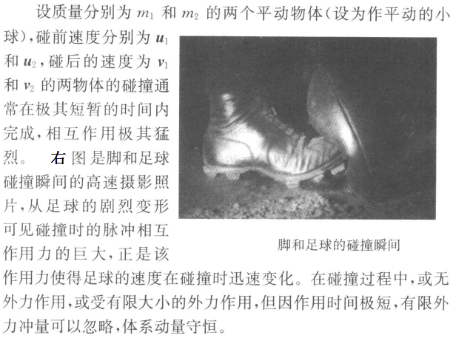

Slide 5
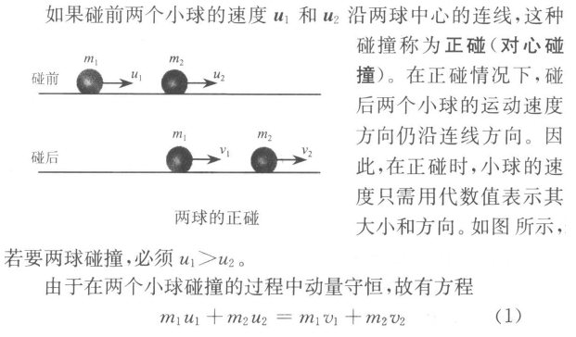

Slide 6
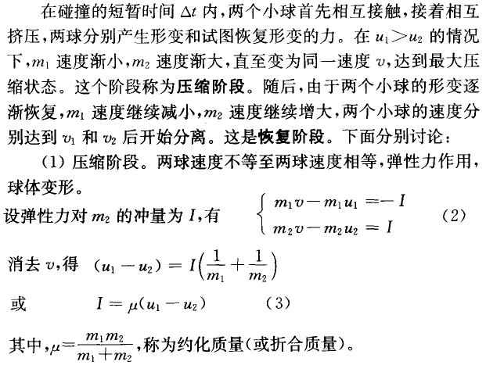

Slide 7
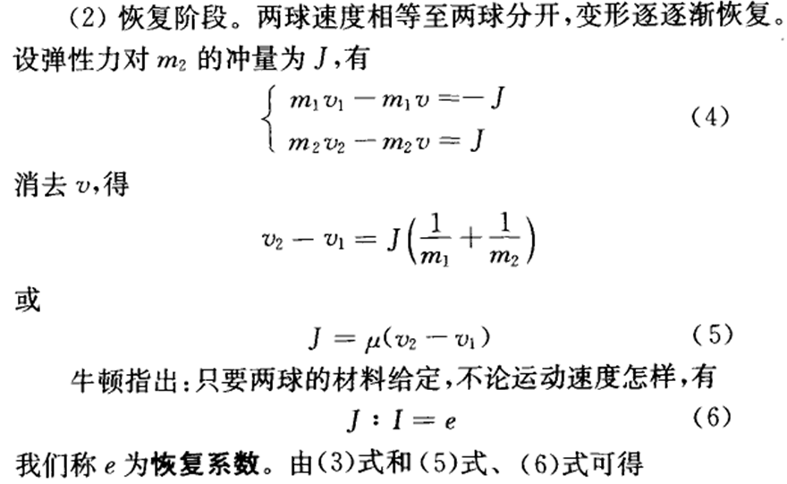
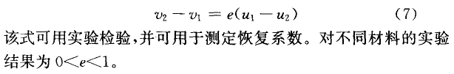

Slide 8
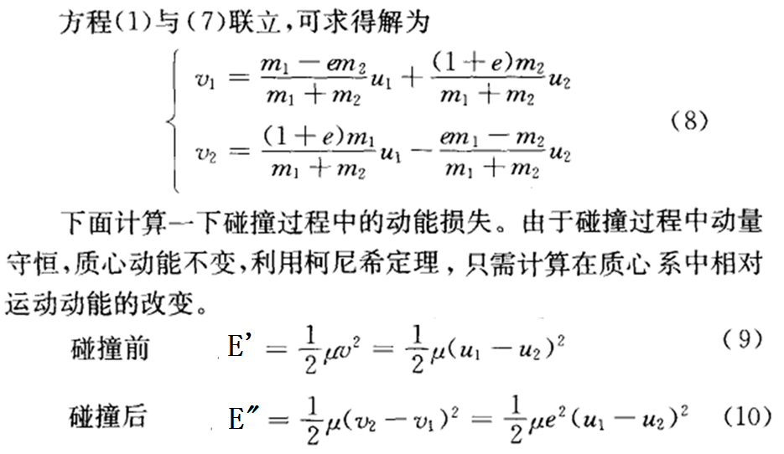
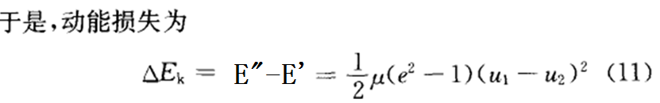

Slide 9
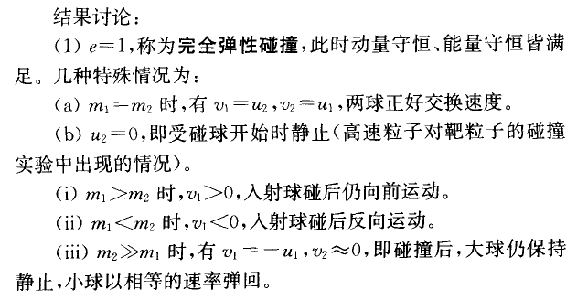
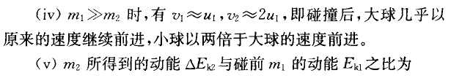

Slide 10
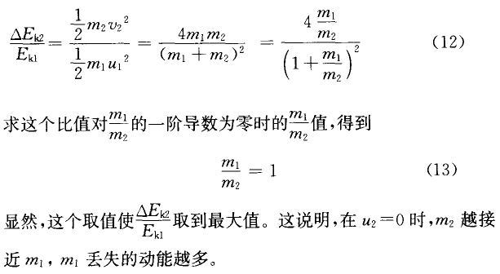
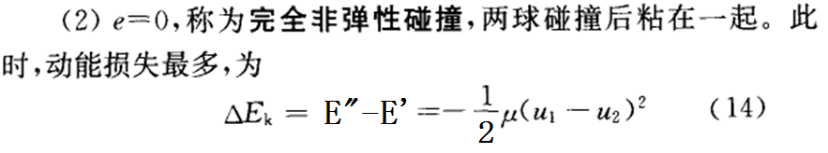

Slide 11
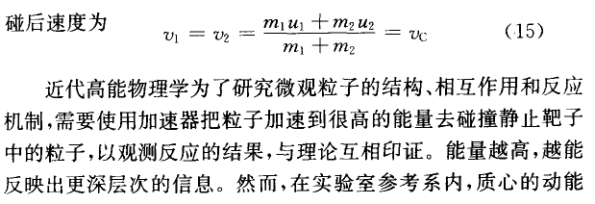
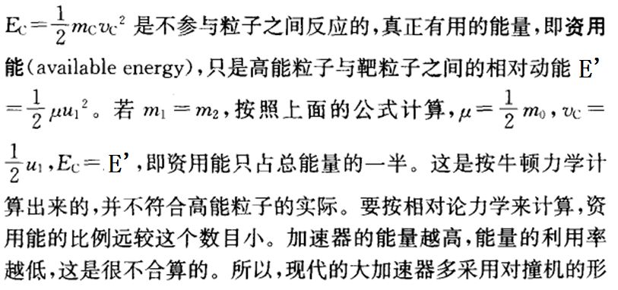

Slide 12
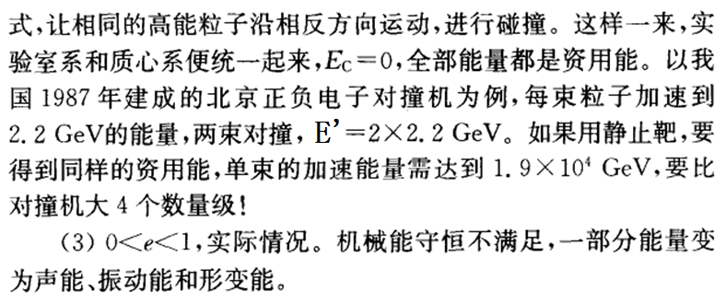
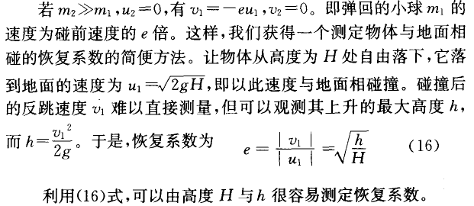

Slide 13
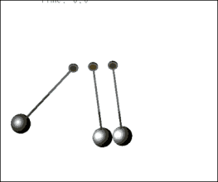
演示实验

Slide 14

例4.11 光滑水平面上有4个相同的匀质光滑小球，其中2、3、4静止于图中所示位置，球1具有图示方向初速度 。
设小球间发生的碰撞都是弹性的，最后这四个球中停下来的是 （ ），运动的球中速率最小值为（ ）。
3
→
-----------
1
2
4

Slide 15
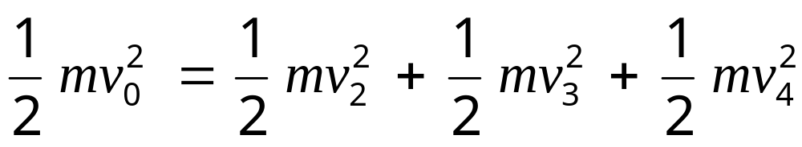
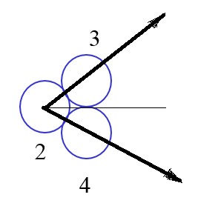
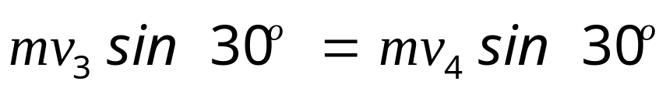
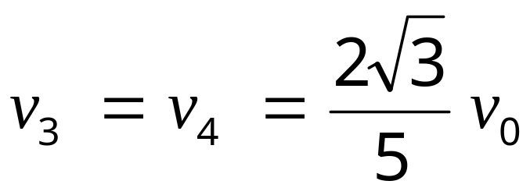
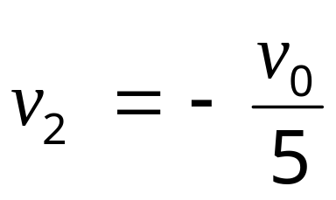

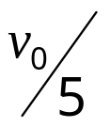
解： 球1碰球2交换速度，然后球2与球3、4碰撞。
答：最后这四个球中停下来的是 （ 球2），运动的球中速率最小值为（ ）。

Slide 16
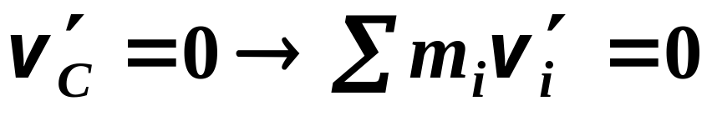
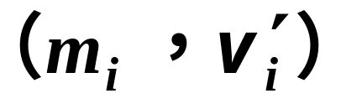
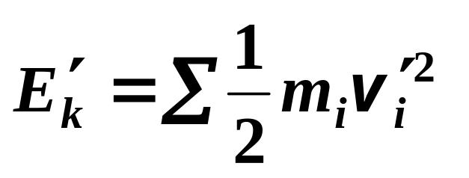
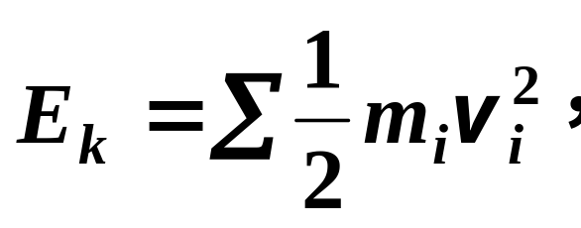
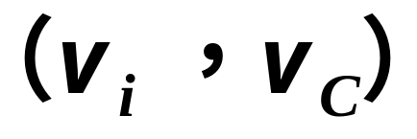
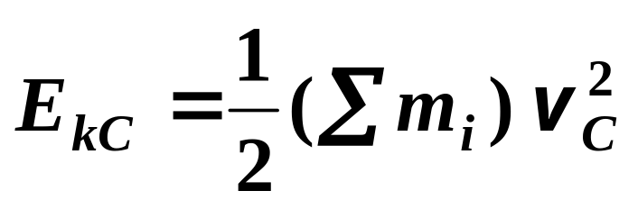
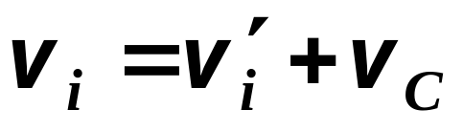
4.11 质心系中的功能关系
‥
一. 柯尼希定理（Konig theorem）
S′（质心系）：
S（惯性系）：

Slide 17
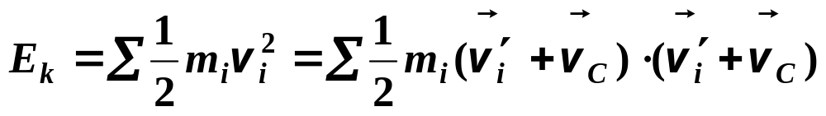
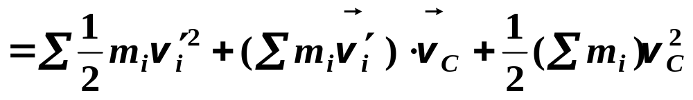
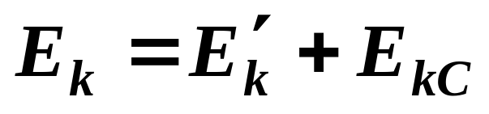
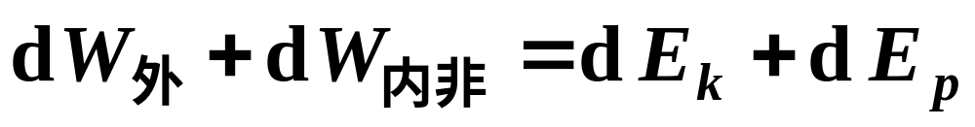
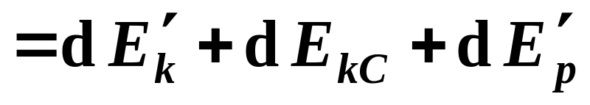
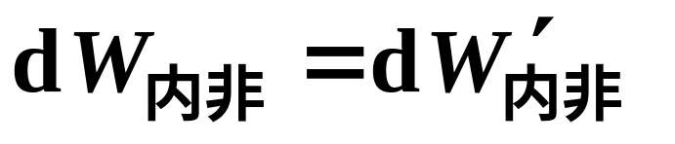
— 柯尼希定理
二. 质心系中的功能关系
S ：
(1)
（内力成对出现）

Slide 18

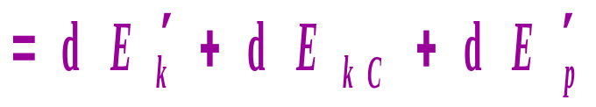

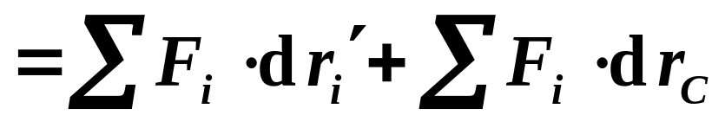
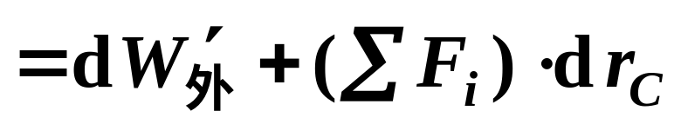

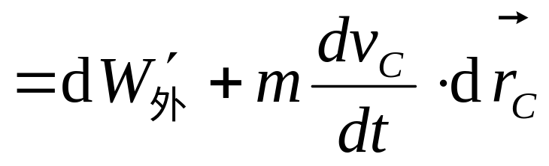
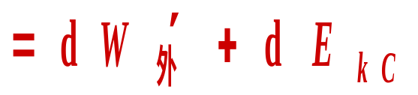
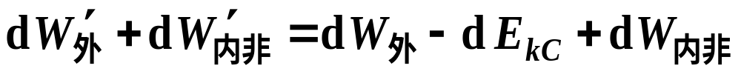
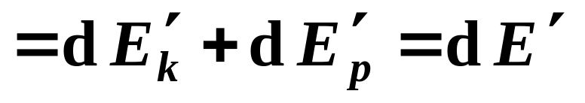
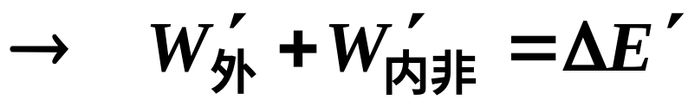
(1)
S′
S
·
F_{i}
m_{i}
r_{i}
r_{i}′
C
r_{c}
O
(2)
S′ 系：
(2)
(1)

Slide 19
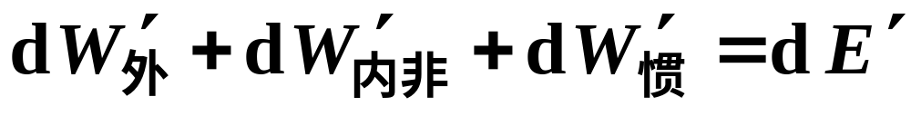
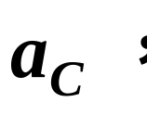
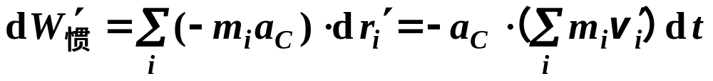
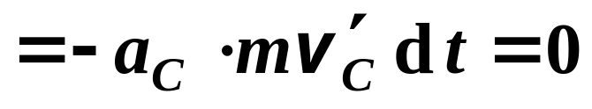
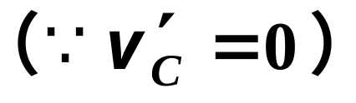
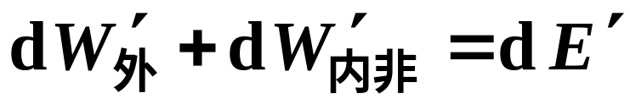

质心系中的功能原理成立，也可以做如
下的证明：
若质心系是惯性系，则功能原理必然成立。
若质心系是非惯性系，则还需考虑惯性力的功。
即：
设质心加速度为
则
于是有

Slide 20
质心系动能定理
在质心系中，质点组动能的微分等于外力及内力所做元功之和。
即质心系动能定理与惯性系动能定理具有相同形式，这是由于在质心系中惯性力对各质点做功之和为零、不起作用的缘故。

Slide 21


质心系中的功能原理

Slide 22
质心系中机械能守恒定律：
不管质心系是否为惯性系，
功能原理和机械能守恒定律都与惯性系中形式相同。

Slide 23







例4.12 在光滑的水平桌面上有两个质量均为m的小球，由长为2l的拉紧细线相连。以一恒力作用于细线中点，恒力的大小为F，方向平行于桌面。两球开始运动时，细线与恒力方向垂直。求在两球碰撞前瞬间两球的速度在垂直于恒力方向的分量。
解：
由质心系动能定理

Slide 24




三. 质心系中两质点系统的动能
惯性系 S:

Slide 25






质心系S ′：
= ☹
令
— 相对速度
— 约化质量(reduced mass)
则有

Slide 26





若
则
例如对物体（m）─ 地球（M_{e}）系统：
M_{e} >> m，
μ = m，
地球—物体质心系中，地球和物体总动能为：
此即地心系中物体的动能，
这就是我们讨论
地球 — 物体系统的能量问题时，
可以不考虑
地球动能的道理。

Slide 27



例4.13
已知：质子间相互作用电势能为
m_{p}
m_{p}
k为常量。
两个质子从相距很远处
●
●
r
分别以速率v₀ 和 2v₀ 相向运动。
e
e
  求：二者能达到的最近距离 r_{min}
解：
两质子间只有保守内力作用，
动能和静电
势能之和守恒（忽略万有引力） 。
在质心系中两质子达到最近距离时，
全部动
能转化为静电势能。
（在实验室系如何？）

Slide 28
4.12 两体问题
1. 什么是两体问题
2. 变两体问题为单体问题的办法
3. 折合质量
4. 外力对两质点运动的影响

Slide 29


Slide 30


Slide 31


Slide 32



Slide 33




Slide 34


Slide 35




Slide 36


(1)

Slide 37



Slide 38



Slide 39

(2)

Slide 40



Slide 41

4.14

Slide 42

在两体问题中，
对固结于其中一个质点的平动
参考系来说，
由于把另一质点的质量改为约化质量
时牛顿定律成立，
故动量和能量的定理也都适用。
前面的例4.13（p.27），也可按二体问题处理：
选其中的一个质子为原点，
则能量守恒关系为
这和在质心系中的能量守恒方程完全一致。

